Slide 1
МУНИЦИПАЛЬНОЕ БЮДЖЕТНОЕ ДОШКОЛЬНОЕ ОБРАЗОВАТЕЛЬНОЕ УЧРЕЖДЕНИЕ ДЕТСКИЙ САД № 4 «ЖЕМЧУЖИНКА» ГОРОДА РЯЗАНИ
ЭКОЛОГИЧЕСКИЙ ПРОЕКТ на тему: «ДЕНЬ ЗЕМЛИ" (в подготовительной логопедической группе № 7 «ЗВЕЗДОЧКА»)
апрель, 2017 г.

Slide 2
НАД ПРОЕКТОМ РАБОТАЛИ
Бердникова Н.Ю.
воспитатель логопедической группы № 7
Калинина Т.В.
воспитатель логопедической группы № 7
Тодоренко Т.А.
учитель - логопед
Жданова Л.А.
музыкальный руководитель

Slide 3
Природа - это единственная книга, каждая страница которой полна глубокого содержания. И. В. Гете

Slide 4
АКТУАЛЬНОСТЬ:
Чтоб радость завтрашнего дня cумел ты ощутить.
Должна быть чистою Земля и небо чистым быть.
А Землю эту, не щадя терзал за веком век,
И брал все только для себя «разумный» человек.
Сейчас же кинулись спасать «природную среду»,
Но почему ж так поздно мы почуяли беду?
Сквозь фабрик и заводов дым нам трудно разглядеть
Все те страданья, что Земле приходится терпеть.
Надолго ль хватит нам воды, коль растворен в ней яд?
Надолго ль хватит тех лесов. где топоры стучат?
Спасти поля, леса, луга и чистую гладь рек – всю Землю
Можешь только ты, разумный человек !

Slide 5
АКТУАЛЬНОСТЬ:
Планета Земля – наш общий дом, каждый человек, живущий в нем, должен заботливо и бережно относиться к нему, сохраняя все его ценности и богатства.
К сожалению, в наш электронно-компьютерный век, многие люди забывают об этом. По вине человека от пожаров и вырубки гибнут леса, засоряются водные просторы, а значит и гибнет животный мир, живущий там. Нависла угроза экологической катастрофы, угроза жизни человека.
Экология в наше время, одна из важных тем нашей жизни, тема о взаимоотношениях человека и природы.
Дошкольное детство является периодом бурного роста и интенсивного развития, совершенствования физических и психических возможностей, началом становления личности. В этот период необходимо «закладывать» в ребенка основы взаимодействия с природой и бережное отношение к окружающему миру.

Slide 6
ЦЕЛЬ ЭКОЛОГИЧЕСКОГО ОБРАЗОВАНИЯ:
формирование человека нового типа с новым экологическим мышлением, способного осознавать последствия своих действий по отношению к окружающей среде и умеющего жить в относительной гармонии с природой.

Slide 7
ЗАДАЧИ
Развивать у детей экологическое мышление, способность осознавать последствия своих действий по отношению к окружающей среде; эстетических чувств, умение видеть красоту природы, восхищаться ею.
Формировать у детей знания норм поведения в природном окружении и желание соблюдать их в практической деятельности и в быту.
Привлекать детей к посильному участию по охране и защите природы.
Воспитывать бережное отношение к миру природы.
Доставить детям радость от участия в общем празднике и совместном труде.

Slide 8
Участники: дети 6-7 лет.
Вид проекта: исследовательский, познавательно-творческий.
Взаимодействие педагогов: воспитатели, учитель-логопед, музыкальный руководитель, родители, дети.
Срок реализации проекта: краткосрочный (1 неделя).
Проблема: «Нависла угроза экологической катастрофы, угроза жизни человека.
Игровая мотивация: АКЦИЯ «УКРАСИМ ДОМ ЦВЕТАМИ».

Slide 9
ЭТАПЫ РЕАЛИЗАЦИИ ПРОЕКТА:
I. Организационный
1. Осознание проблемной ситуации, выбор темы проекта.
2. Подбор методической литературы по теме.
3. Подбор художественной литературы по теме.
4. Подбор дидактического материала, наглядных пособий (альбомы для рассматривания, картины, настольные игры), материала: глобус, картинки живой и неживой природы; иллюстрации для решения проблемных ситуаций; образцы почвы, банки с водой..)
5. Составление плана-схемы проекта.
6. Включение в план-схему проекта занятий, бесед, игровых ситуаций, сюжетно-ролевых игр и других видов детской деятельности.
II. Основной (практический)
Реализация проекта в образовательную практику (реализация запланированных мероприятий) .
III. Заключительный
1. Выставка семейных поделок из бросового материала «Украсим дом цветами»
2. Презентация результатов проекта на педагогическом совете;
3. Подведение итогов.

Slide 10
РЕАЛИЗАЦИЯ ЗАПЛАНИРОВАННЫХ МЕРОПРИЯТИЙ ЧЕРЕЗ ОБРАЗОВАТЕЛЬНЫЕ ОБЛАСТИ
ФИЗИЧЕСКОЕ РАЗВИТИЕ
ПОЗНАВАТЕЛЬНОЕ РАЗВИТИЕ
ХУДОЖЕСТВЕННО-ЭСТЕТИЧЕСКОЕ РАЗВИТИЕ
КОММУНИКАЦИЯ
СОЦИАЛЬНО-КОММУНИКАТИВНОЕ РАЗВИТИЕ

Slide 11
ПОЗНАВАТЕЛЬНОЕ РАЗВИТИЕ
НОД Ознакомление с окружающим миром на тему: «ДЕНЬ ЗЕМЛИ»
Рассматривание иллюстраций: «РЕСУРСЫ ВОДЫ», «РЕСУРСЫ ЗЕМЛИ»
Дидактические игры: игра « Птица, рыба, зверь» (по типу игры «Море волнуется раз!»), игра»Кто как кричит», игра «Если я приду в лесок», игра «Четвертый лишний», музыкальная игра «Найди свой цветок»
Викторина: «Лучший знаток природы» «Кто больше назовет Птиц, рыб, животных»
БЕСЕДЫ: «Матушка Природа — кладовая здоровья», "Всемирный день Земли и водных ресурсов". Беседа о безопасном поведении в природе. «Солнце, воздух и вода – наши лучшие друзья»

Slide 12
ХУДОЖЕСТВЕННО-ЭСТЕТИЧЕСКОЕ РАЗВИТИЕ
НОД НА ТЕМУ: «ВАЗА С ЦВЕТАМИ»
(рисование)
КОНСТРУИРОВАНИЕ ИЗ БРОСОВОГО МАТЕРИАЛА - ОРИГАМИ«ТЮЛЬПАНЫ» (ячейки из по яиц, трубочки для коктейля, цветная бумага)
«ФИАЛКИ»
(лепка из пластилина с использованием одноразовых стаканчиков)
Слушание музыки: Э
рио Марикони «Капли дождя», Александра Пахмутова «Раненая птица «ПРОСЬБА» «Песня Жаворонка»
КОЛЛЕКТИВНАЯ РАБОТА
аппликация + рисование «УКРАСИМ ПЛАНЕТУ ЦВЕТАМИ»

Slide 13
КОММУНИКАЦИЯ
НОД по развитию речи Составление рассказа на тему: «Полевой цветок» ( с использованием мнемотаблицы )
ЧТЕНИЕ ХУДОЖЕСТВЕННОЙ ЛИТЕРАТУРЫ: Пословицы и загадки о Земле.
Я. Драгунский «Земля», Пермяк «Для чего руки нужны»
Т.А. Шарыгина «Сказки», В. Даль «Старик годовик»,, Л.Бианки «Лесная газета»
НОД по развитию лексико-грамматических категорий. 1.Тема: "Цветы луговые»;
2. Тема: «Садовые цветы»

Slide 14
СОЦИАЛЬНО-КОММУНИКАТИВНОЕ РАЗВИТИЕ
Сюжетно-ролевые игры:
* « Спасем лес от пожара»,
*«Защитники природы»
Настольно-печатные игры:
*Лото «Овощи и фрукты»,
*Экологическое домино,
*«Времена года»
ТРУД:
* в уголке природы,
* на участке.
Эксперимента-льная деятельность
Опыты с водой, землей, песком и глиной

Slide 15
ФИЗИЧЕСКОЕ РАЗВИТИЕ
ПОДВИЖНЫЕ ИГРЫ:
*«Хоровод лесных растений»,
*«Перелёт птиц»,
*«К названному дереву беги»,
*«Охотники и звери»
РЕЛАКСАЦИЯ ПОД ЗВУКИ ДОЖДЯ И ШУМА ОКЕАНА

Slide 16
РАБОТА С РОДИТЕЛЯМИ
Сбор фотографий, материала по теме.
Конкурс среди родителей и детей на лучшую поделку из бросового материала «УКРАСИМ ДОМ ЦВЕТАМИ». (дадим вторую жизнь бросовому материалу.
Оформление стенда
«22 апреля День Земли».
Экологическая газета
для родителей «Прикоснись к природе сердцем».

Slide 17
ПРОСМОТР ОБУЧАЮЩИХ ВИДЕО И МУЛЬТФИЛЬМОВ:
Н. Калинина «Загадки воды»
Н. Притулина «Подарок Ёжика»
Сказки народов Советского Союза «Отчего? Почему? Как?»
«Как козлик Землю держал»
К. Паустовский «Барсучий нос»
Е. Марысаев «Медвежкина мама»

Slide 18
ИГРА «ЕСЛИ Я ПРИДУ В ЛЕСОК».
(воспитатель озвучивает действия, дети отвечают, если буду поступать хорошо – говоря «Да», если плохо – все вместе кричат «Нет».
Если я приду в лесок и сорву ромашку? (Нет)
Если съем я пирожок и выброшу бумажку? (Нет)
Если хлебушка кусок на пеньке оставлю? (Да)
Если ветку подвяжу, колышек подставлю? (Да)
Если разведу костер и тушить не буду? (Нет)
Если сильно насорю и убрать забуду? (Нет)
Если мусор уберу, банку закопаю? (Да)
Я люблю свою природу, я ей помогаю! (Да).

Slide 19
ИГРА «КТО КАК КРИЧИТ».
Все звери и птицы – это часть живой природы. Они умеют петь, рычать, гоготать. Конкурс называется «Кто как кричит». Воспитатель называет животное или птицу, а дети называют, как они кричат. (включить запись – картинки животных)
1. Голубь – воркует
2. Утка – крякает
3. Филин – ухает
4. Журавль – курлычет
5. Ворона – каркает
6. Воробей – чирикает
7. Медведь – ревет
8. Конь – ржет
9. Овца – блеет
10. Пчела – жужжит
11. Сверчок – стрекочет
12. Комар – пищит.
13.Индюк - болобочет

Slide 20
ИГРА «ЧЕТВЕРТЫЙ ЛИШНИЙ».
Детям раздаются карточки, на которых размещены четыре картинки с изображением насекомых, птиц, животных. Ребёнок называет, какая из четырех картинок лишняя и почему.
Например: шмель на этой карточке лишний, потому что на других картинках изображены дикие животные.
1. Заяц, ёж, лиса, шмель;
2. Трясогузка, паук, скворец, сорока;
3. Бабочка, стрекоза, енот, пчела;
4. Кузнечик, божья коровка, воробей, комар;
5. Таракан, муха, пчела, майский жук;
6. Стрекоза, кузнечик, пчела, божья коровка;
7. Лягушка, комар, жук, бабочка
8. Стрекоза, мотылёк, шмель, воробей

Slide 21
АКЦИЯ
«УКРАСИМ ДОМ ЦВЕТАМИ»

Slide 22
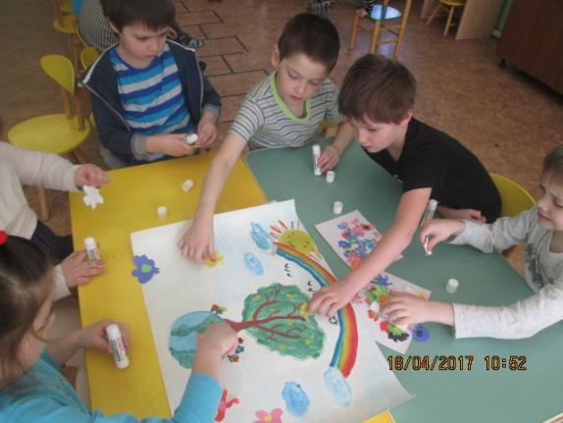
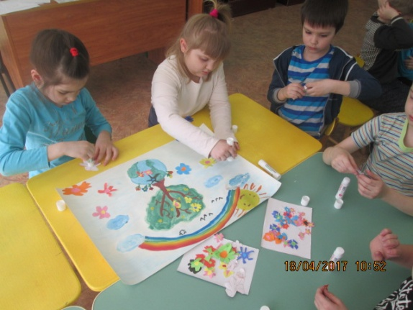
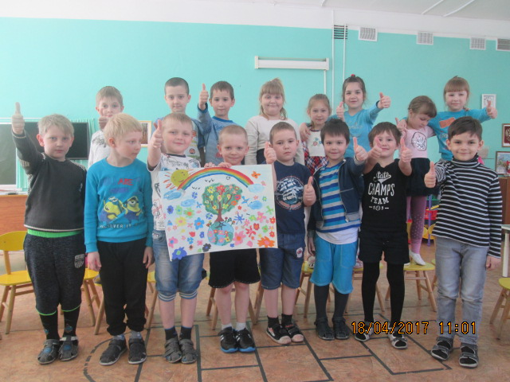
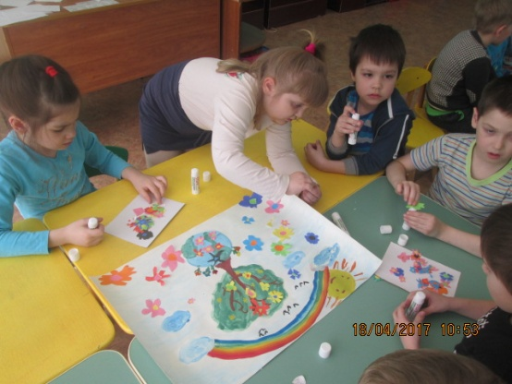
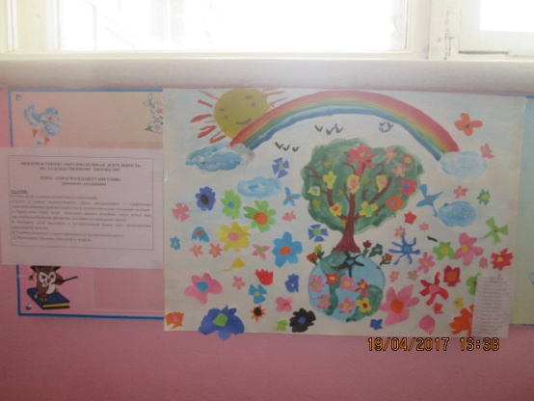
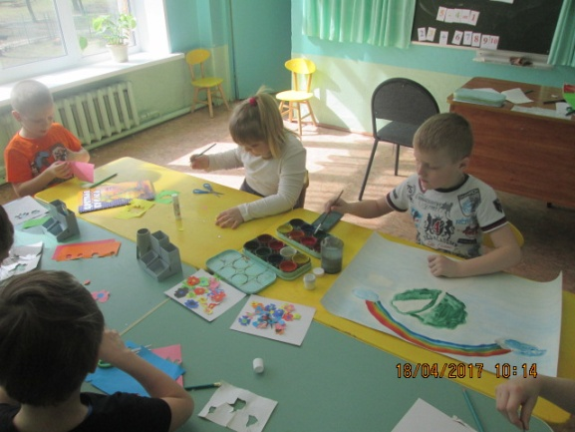
КОЛЛЕКТИВНАЯ РАБОТА
«УКРАСИМ ПЛАНЕТУ ЦВЕТАМИ»
аппликация + рисование

Slide 23
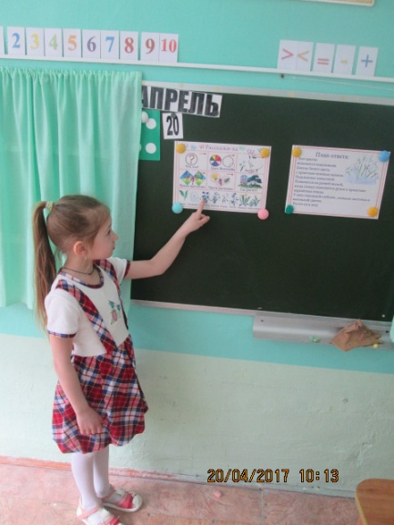
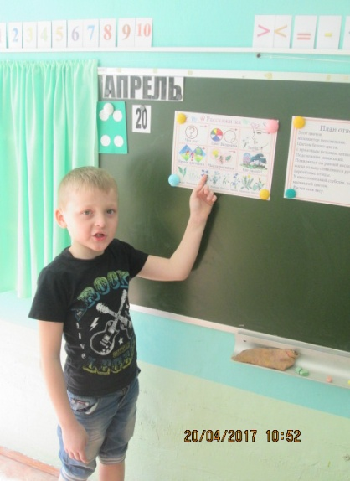
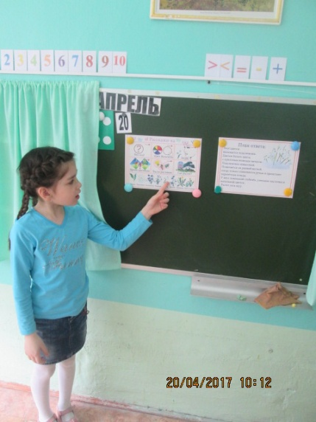
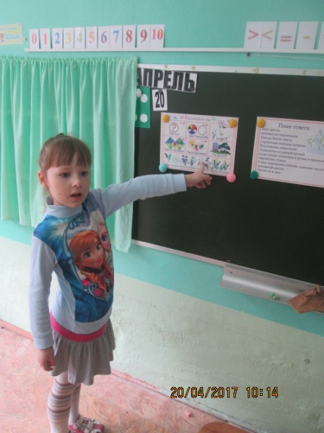
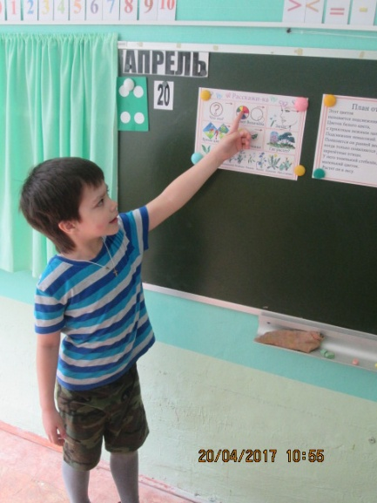
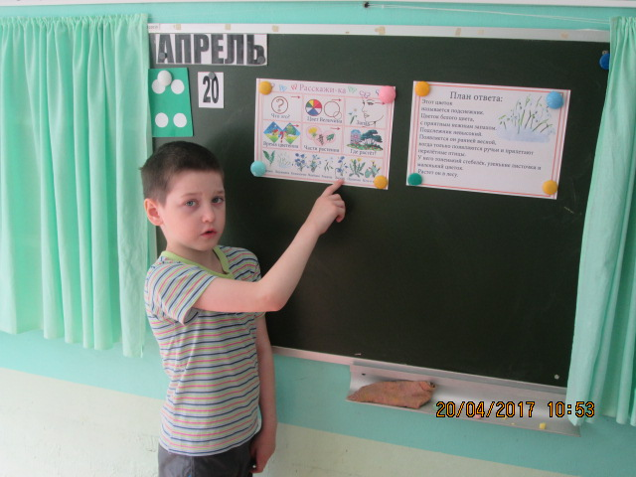
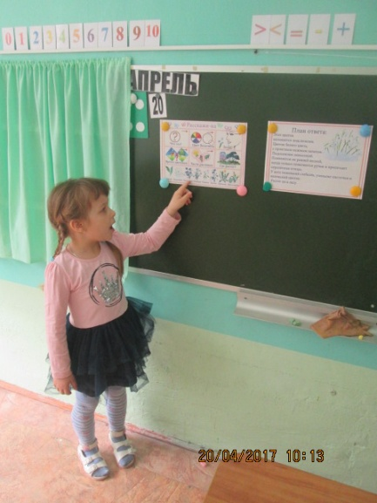
НОД ПО РАЗВИТИЮ РЕЧИ Составление рассказа на тему: «Полевой цветок» ( с использованием мнемотаблицы )

Slide 24
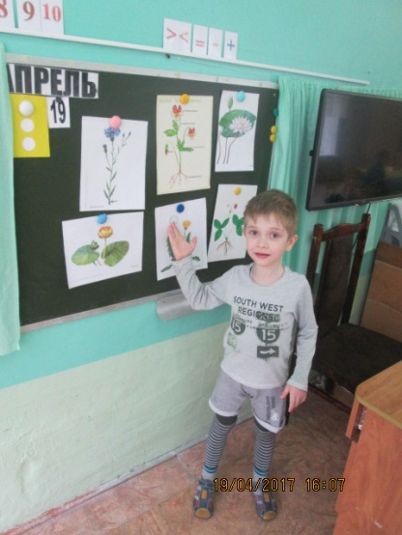
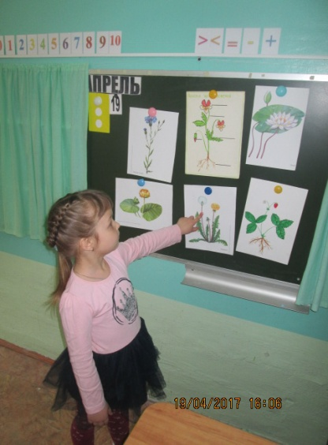
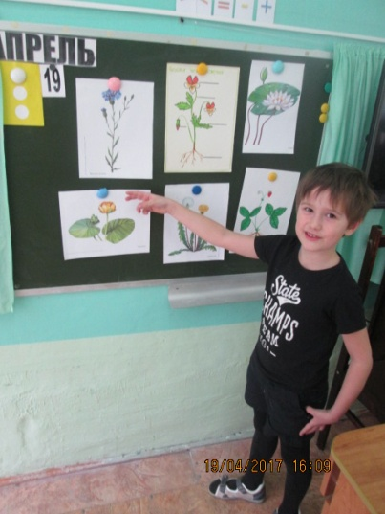
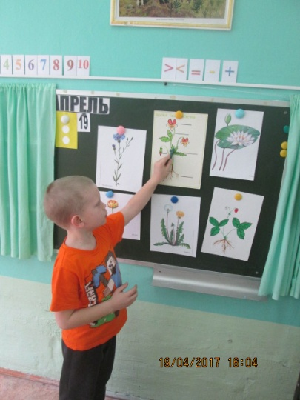
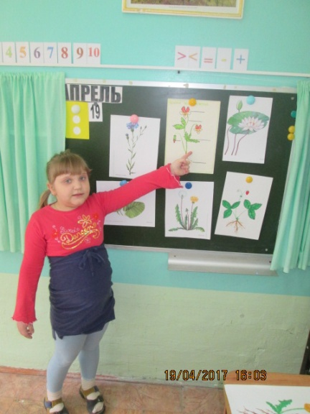
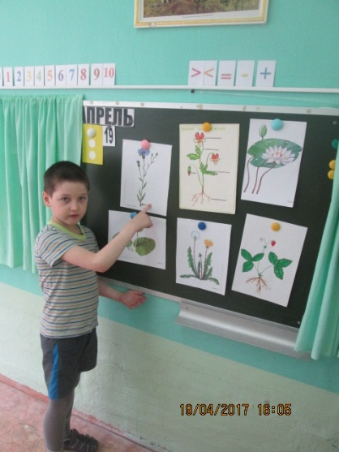
НОД ПО РАЗВИТИЮ ЛЕКСИКО-ГРАММАТИЧЕСКИХ КАТЕГОРИЙ НА ТЕМУ: «ЦВЕТЫ ЛУГОВЫЕ»

Slide 25
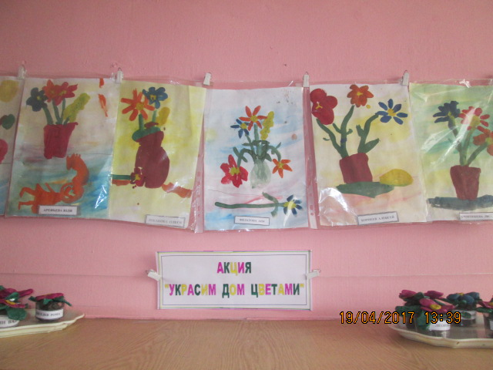
НОД ПО ХУДОЖЕСТВЕННОМУ ТВОРЧЕСТВУ
«ВАЗА С ЦВЕТАМИ»
(рисование)

Slide 26
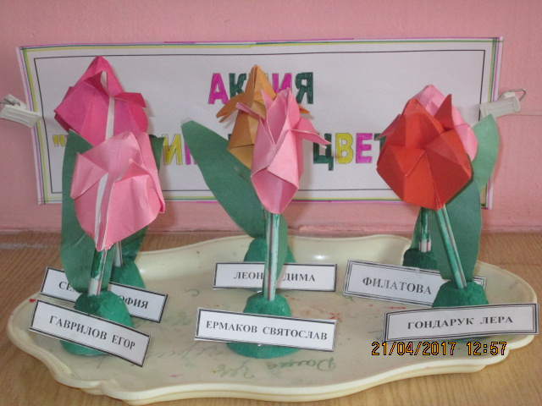
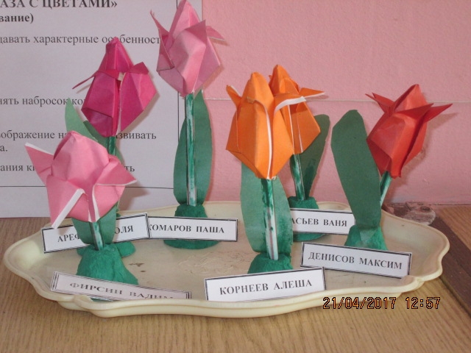
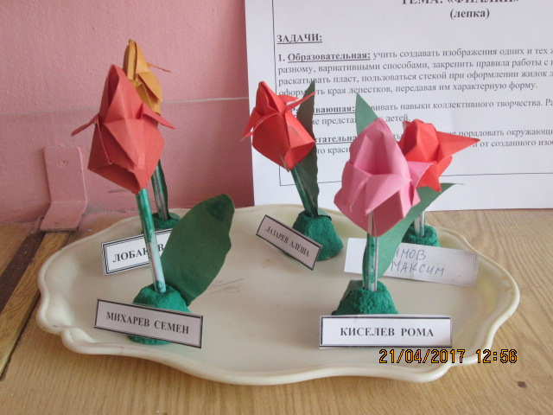
НОД ПО ХУДОЖЕСТВЕННОМУ ТВОРЧЕСТВУ
«ТЮЛЬПАНЫ»
КОНСТРУИРОВАНИЕ ИЗ БРОСОВОГО МАТЕРИАЛА - ОРИГАМИ
(ячейки из по яиц, трубочки для коктейля, цветная бумага)

Slide 27
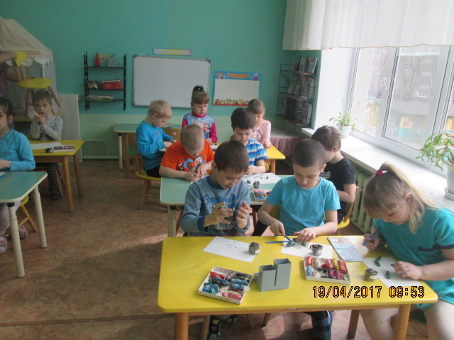
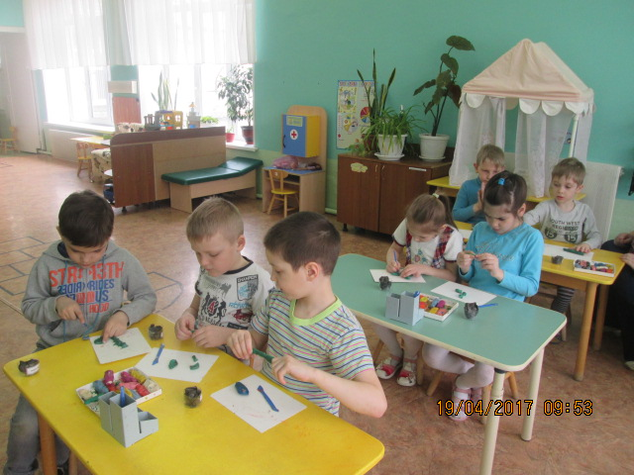
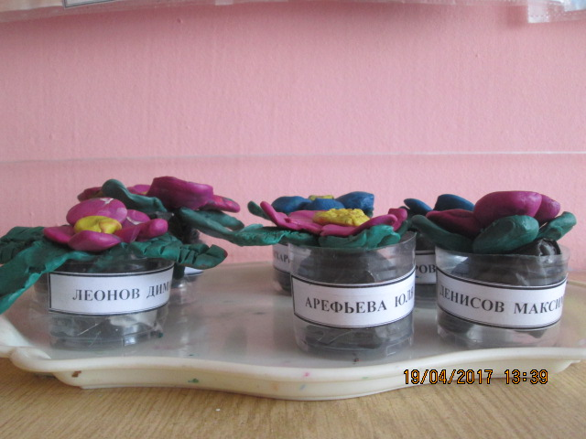
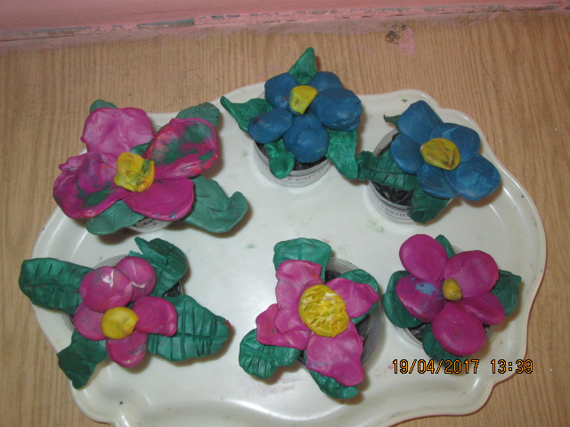
НОД ПО ХУДОЖЕСТВЕННОМУ ТВОРЧЕСТВУ
«ФИАЛКИ»
(лепка из пластилина с использованием одноразовых стаканчиков)

Slide 28
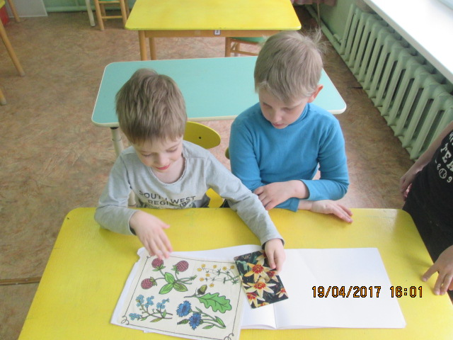
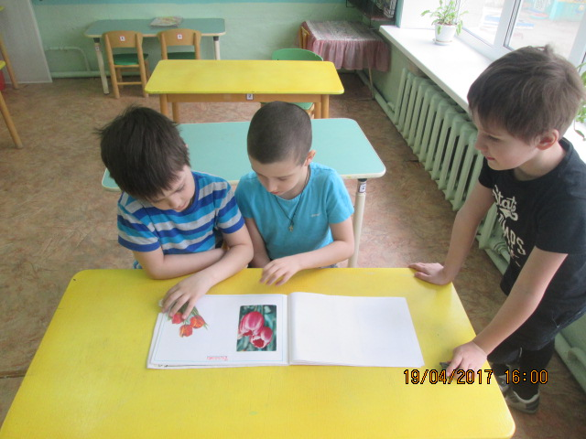
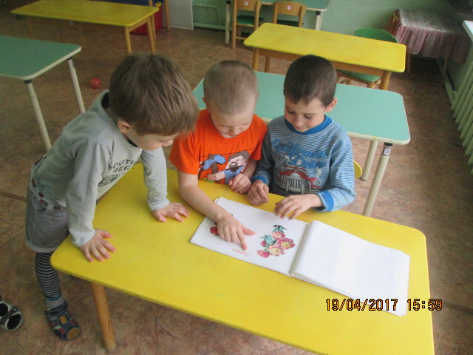
РАССМАТРИВАНИЕ АЛЬБОМА «САДОВЫЕ ЦВЕТЫ»

Slide 29
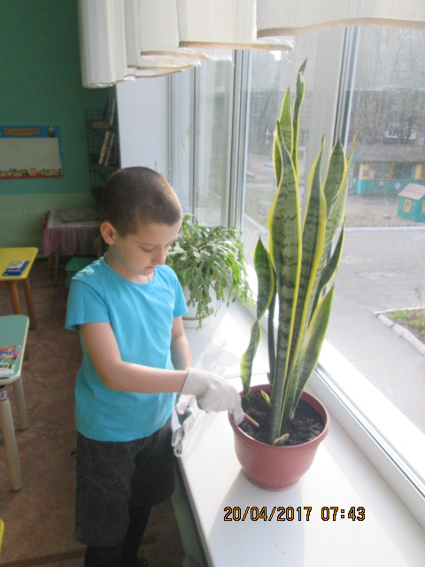
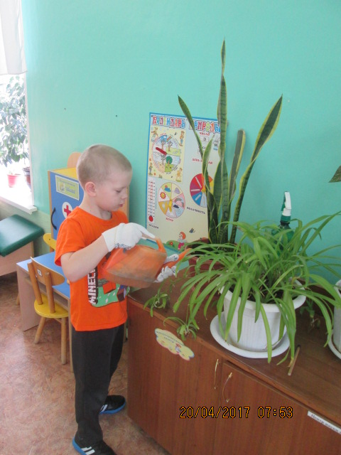
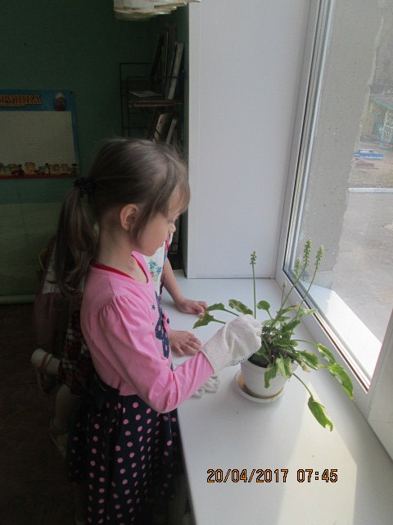
УХАЖИВАЕМ ЗА КОМНАТНЫМИ РАСТЕНИЯМИ

Slide 30
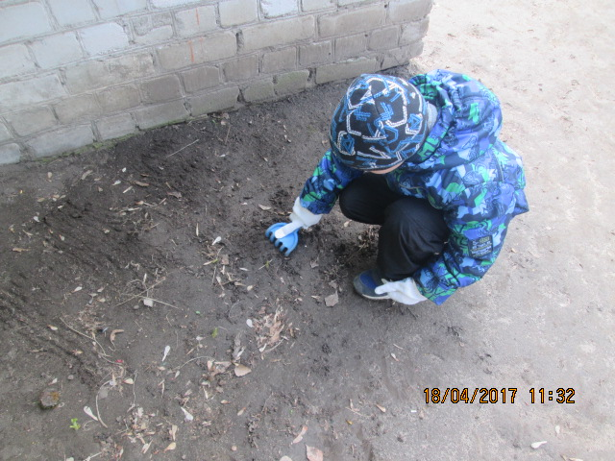
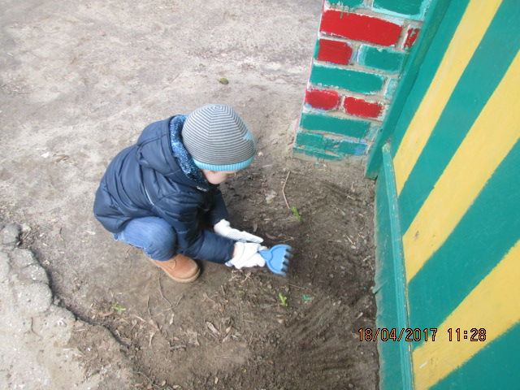
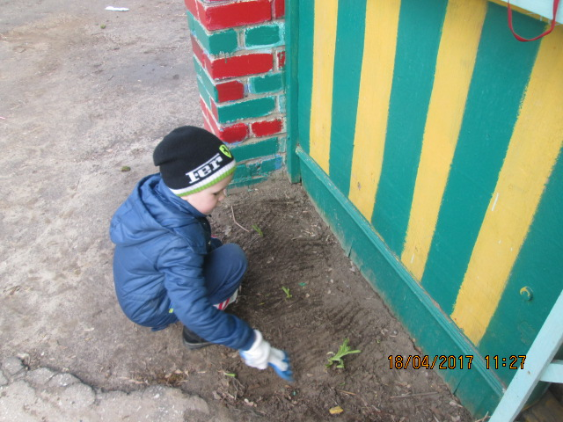
РЫХЛИМ ЗЕМЛЮ ОКОЛО МНОГОЛЕТНИХ ЦВЕТОВ
НА ЦВЕТОЧНОЙ КЛУМБЕ

Slide 31
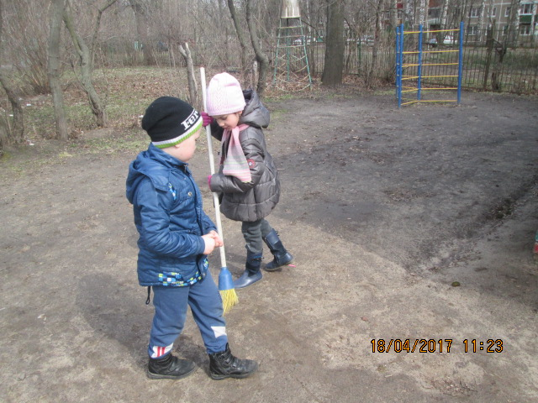
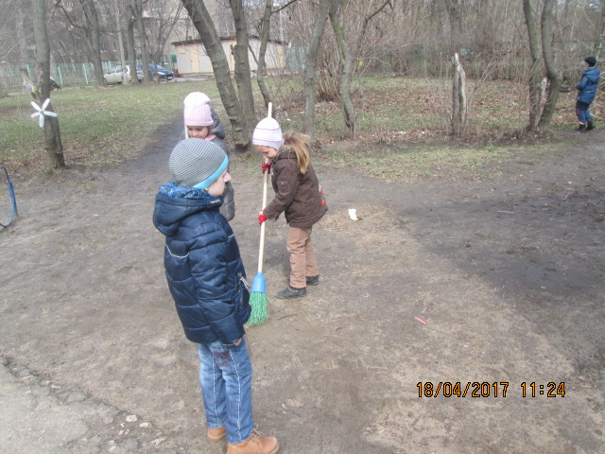
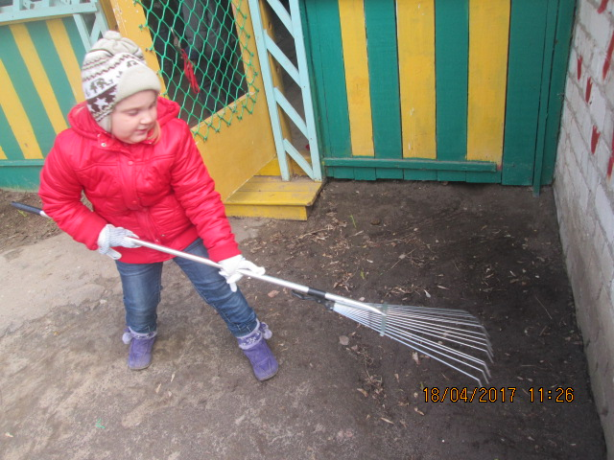
УБИРАЕМ МУСОР НА УЧАСТКЕ

Slide 32
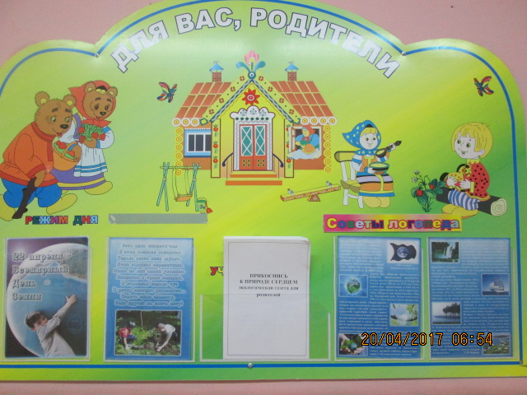
РАБОТА С РОДИТЕЛЯМИ

Slide 33
ПРЕЗИНТАЦИЮ ПОДГОТОВИЛИ: воспитатель логопедической
группы Калинина Т.В.
воспитатель логопедической
группы Бердникова Н.Ю.
СПАСИБО ЗА ВНИМАНИЕ!

Slide 34
ИНТЕРНЕТ РЕСУРСЫ
1. 7oom.ru/powerpoint/fon-dlya-prezentacii.html
2. ns1.nifiga-sebe.ru/index.php?newsid=227057

